Slide 1
Курс задач по ssh
Компанищенко Н.
Круглик А.
Калганов Р.

Slide 2
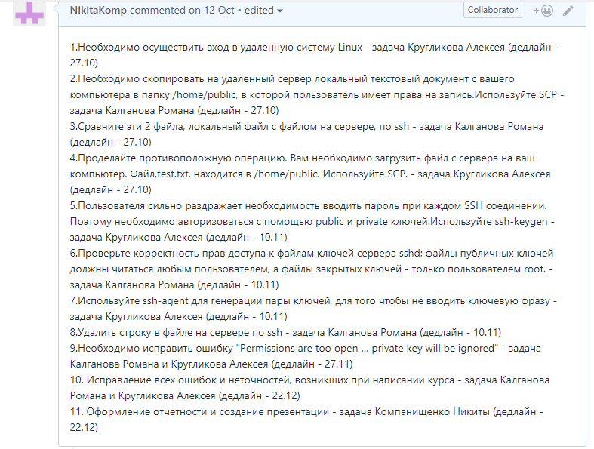
Поставленные задачи

Slide 3
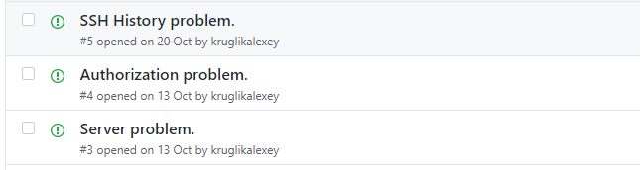
Проблемы

Slide 4
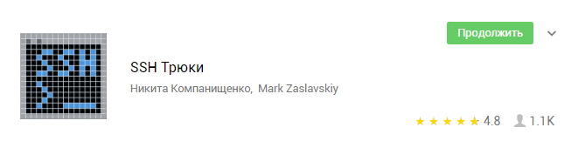
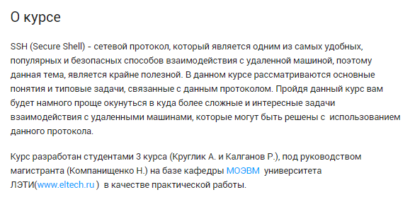
Результат
Курс был открыт 7 ноября, за это время:
Записалось на курс: 1111 человека
78 человек прошедших курс (12 оставили отзыв)
251 комментарий на степах
8336 решенных степов

Slide 5
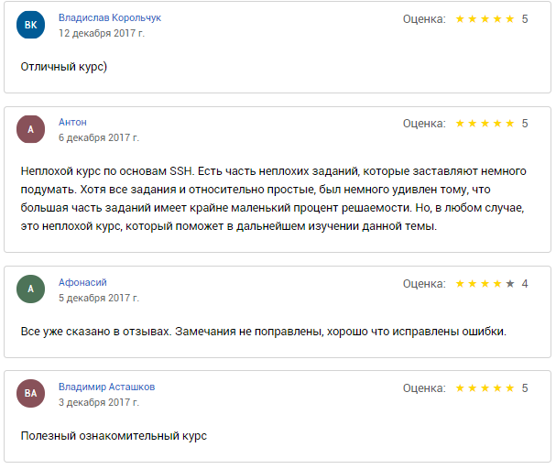
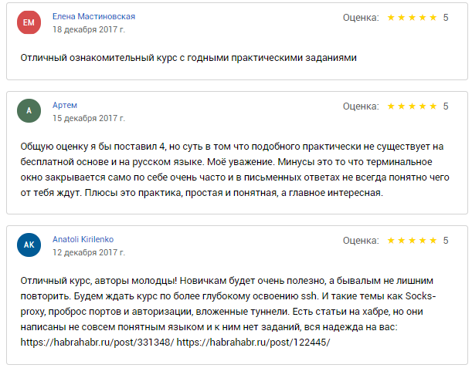
Отзывы

Slide 6
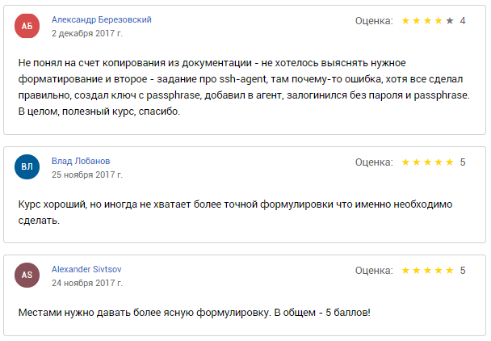
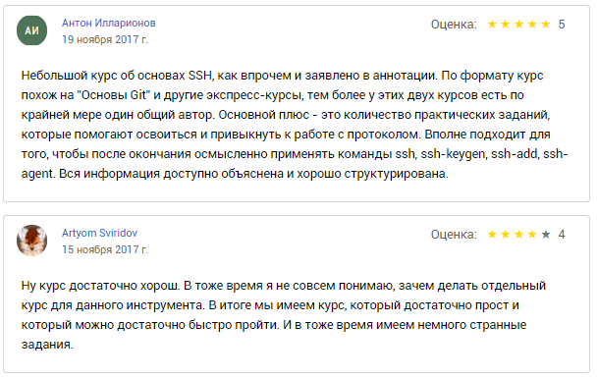

Slide 7
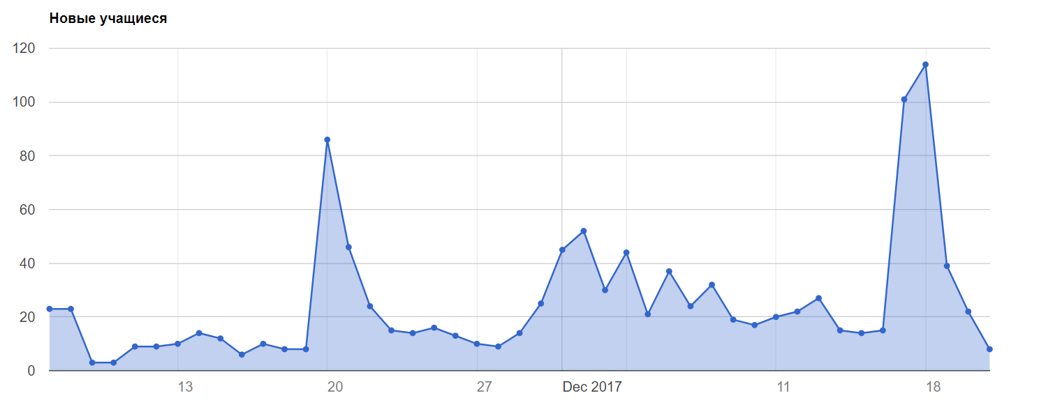
Статистика

Slide 8
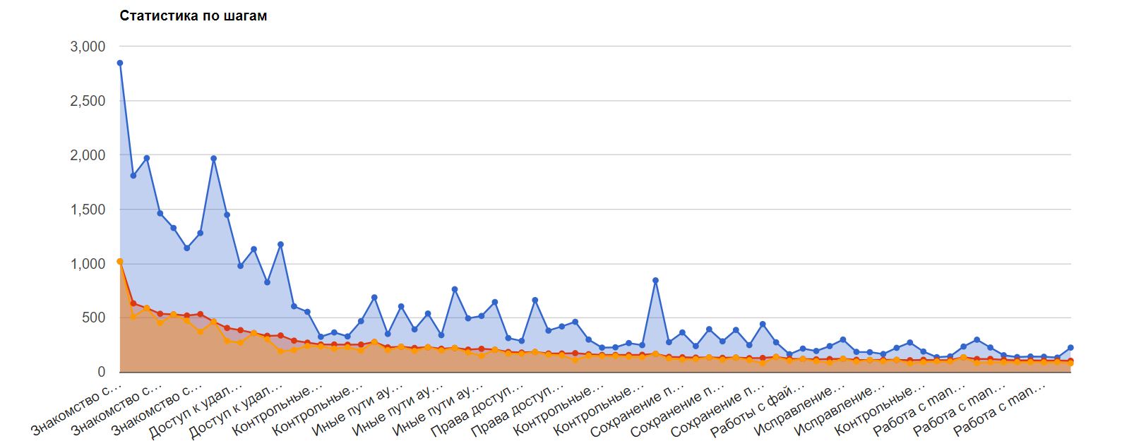
Статистика

